Slide 1

پیاده‌سازی روشCALIC برای فشرده‌سازی بی‌تلف تصویر
عباس حاتمی خوشمردان
https://github.com/khoshmard/calic/

Slide 2
تاریخچه
کمیته‌ی JPEG در سال ۱۹۹۴ برای پیدا کردن الگوریتم بهتری برای فشرده‌سازی بی‌تلف تصویر ثابت درخواست ارائه پیشنهاده کرد[۱].
۹ الگوریتم با توجه به شرایط اعلام شده‌ی کمیته ارائه شد.
در بررسی الگوریتم CALIC بهترین عملکرد را دارا بود [۲].
آقایان «ژیائولینگ وو» و «نصیر ممون» الگوریتم CALIC را پیشنهاد دادند [۳].
CALIC مخفف «کدک تصویر بی‌تلف وفقی زمینه‌محور» است.

Slide 3
الگوریتم CALIC
فقط به یک بار پایش تصویر نیاز دارد
از پیش‌بینی و الگوی زمینه همزمان استفاده می‌کند
پیش‌بینی و الگوی زمینه فقط به دو خط پایش شده‌ی قبلی تصویر بستگی دارند
در پیاده‌سازی نیاز به یک بافر ساده دارد
دو حالت دودویی و پیوسته دارد [۳]

Slide 4
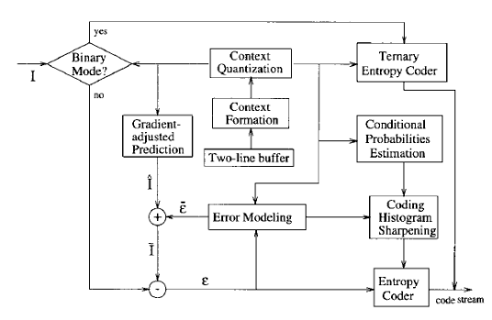
اجزای اصلی الگوریتم CALIC
پیش‌بینی تنظیم‌شده با گرادیان
انتخاب زمینه و چندی‌سازی
مدل‌سازی خطای پیش‌بینی با زمینه
کدگذاری آنتروپی خطای پیش‌بینی [۴]

Slide 5
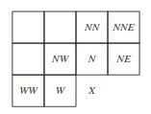
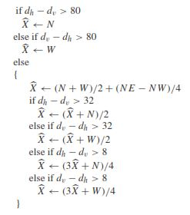


پیش‌بینی تنظیم‌شده با گردیان
می‌خواهیم پیش‌بینی $\hat{X}$را از روی X پیدا کنیم.
دو گردایان عمودی و افقی را تشکیل می‌دهیم.
با توجه به مقدار این گرادیان‌ها پیش‌بینی را انتخاب می‌کنیم [۵]

Slide 6
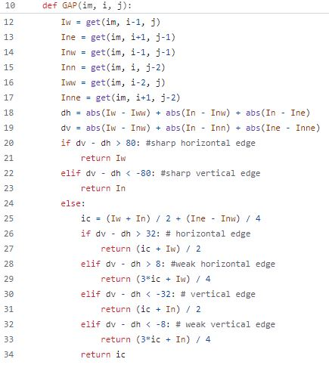

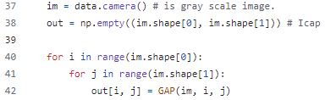
پیش‌بینی تنظیم‌شده با گردیان
پیاده‌سازی بخش GAP در پایتون
فایل gap.py

Slide 7
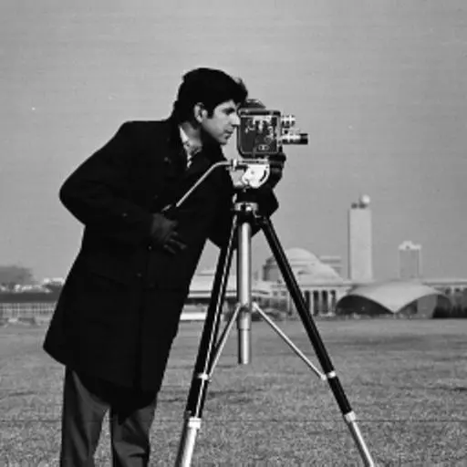
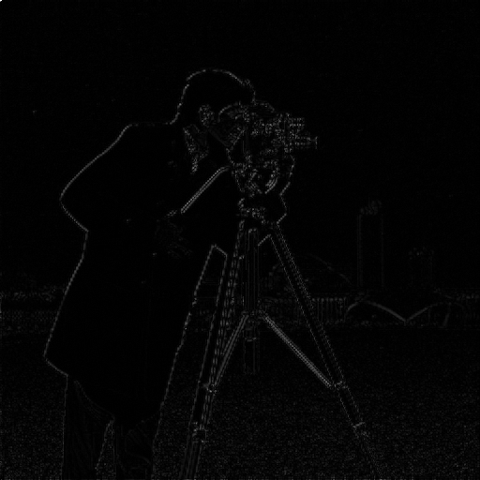
پیش‌بینی تنظیم‌شده با گردیان
مقایسه خروجی تابع GAP با تصویر ورودی

Slide 8
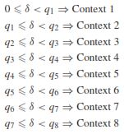

انتخاب زمینه و چندی‌سازی
فقط محاسبه GAP افزونگی آماری را کاملاً از بین نمی‌برد.
پراکنش خطای پیش‌بینی با نرمی تصویر در اطراف پیکسل پیش‌بینی همبستگی زیادی دارد.
برای مدل‌سازی این همبستگی $δ$را محاسبه می‌کنیم.
مقدار $δ$را چندی‌سازی می‌کنیم و بر اساس این چندی‌سازی زمینه را تعیین می‌کنیم
در عمل تعداد سطوح چندی‌سازی را ۸ می‌گیریم
همچنین مقدار پیش‌بینی را با مقادیر زیر مقایسه می‌کنیم [۵]

Slide 9
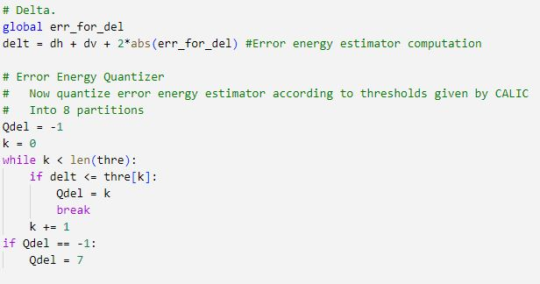


انتخاب زمینه و چندی‌سازی

Slide 10
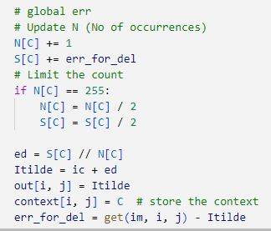
مدل‌سازی خطای پیش‌بینی با زمینه
می‌توان بخشی از خطای پیش‌بینی را با زمینه کاهش داد

Slide 11
کدگذاری آنتروپی خطای پیش‌بینی
در [۳] نوع کدگذاری آنتروپی تعیین نشده است.
کدگذاری آنتروپی می‌تواند حسابی یا هافمن تطبیقی باشد.
در این پیاده‌سازی از کدگذاری حسابی استفاده شده است.
https://www.nayuki.io/page/reference-arithmetic-coding
فایل‌های arithmetic.py ، arithmeticcoding.py و arithmetic-adaptive-coding.py

Slide 12
مراحل انجام کار
در فایل calic.ipynb الگوریتم فراخوانی شده است.
فایل‌های عکس فرخوانی می‌شوند و عکس خام آنها با فرمت raw ذخیره می‌شوند
مراحل کدگذاری روی آنها انجام می‌شود
با فرمت craw ذخیره می‌شوند
کدگذاری حسابی روی فایل craw انجام می‌شود
فایل نهایی با فرمت calic ذخیره می‌شوند

Slide 13
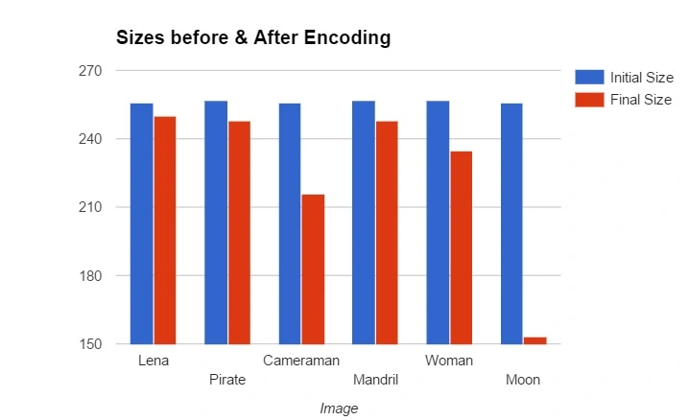
نتایج

Slide 14
کارهای آینده
الگوریتم CALIC در بعضی از محتواها بهتر از دیگر محتواها عمل می‌کند
می‌توان بخشی به الگوریتم افزود که بر اساس محتوا الگوریتم را متناسب کند.
می‌توان پارامترهای بهینه شده را از با استفاده از یادگیری ماشین پیدا کرد.
می‌توان از کدگذاری Golomb-Rice نیز برای فشرده‌سازی خطای پیش‌بینی استفاده کرد.
مکانیزیم فیدبک خطا پیاده‌سازی نشده است.

Slide 15
از توجه شما سپاسگذارم

Slide 16
منابع
[1] ISO/IEC JTC 1/SC 29/WG 1. Call for contributions – lossless compression of continuous-tone still pictures. ISO Working Document ISO/IEC JTC1/SC29/WG1 N41, March 1994.
[2] S. Urban. Compression results – lossless, lossy ±1, lossy ±3. ISO Working Document ISO/IEC JTC1/SC29/WG1 N281, 1995.
[3] Xiaolin Wu and N. Memon, "CALIC-a context based adaptive lossless image codec," 1996 IEEE International Conference on Acoustics, Speech, and Signal Processing Conference Proceedings, Atlanta, GA, USA, 1996, pp. 1890-1893 vol. 4, doi: 10.1109/ICASSP.1996.544819.
[4] Rashid Ansari and Nasir Memon, “The JPEG Lossless Standards”, January 18, 1999
[5] K. Sayood. Lossless Image Compression. In: Introduction to Data Compression. Morgan Kaufmann Publishers, San Francisco, CA, USA, 4th edition.

